Slide 1
第二章 收益率方程建模：
自回归移动平均模型
任课教师：陈创练

Slide 2
提
时间序列初步
1
自回归过程
纲
2
CONTENTS
移动平均过程
3
自回归移动平均过程
4
自回归移动平均模型估计
5

Slide 3
一、时间序列初步

Slide 4
第一节 时间序列的初步
1. 时间序列的定义
时间序列是一个统计学中的基本概念，指的是按时间的先后顺序排列组成的一组数据，即存在一组随机变量 来表示随机事件的时间序列，用 表示随机事件的有序观测值，若 ，则称该时间序列长度为n。

Slide 5
第一节 时间序列的初步
1. 时间序列的统计特征
a)自相关与偏自相关
对于时间序列 中任意的 定义
为时间序列的自协方差，自相关系数为
由此定义可以看出，自协方差与自相关系数反映了当前观测值与过去观测值直接的联系程度，若自相关性系数显著的不为零，则意味着该时间序列保留了对过去信息的“记忆”，相关性系数越大表明对过去信息的“记忆”越强烈。

Slide 6
第一节 时间序列的初步
1. 时间序列的统计特征
a)自相关与偏自相关
对于时间序列 ，在控制中间k-1个变量不变的情况下， 对 的影响程度为
该系数则称为偏自相关系数。

Slide 7
第一节 时间序列的初步
1. 平稳性
平稳性是时间序列分析的基础，其可以分为严平稳性和宽平稳性。严平稳性指的是时间序列的任意统计性质不会随着时间的推移而发生变化的一种特征，其具体定义如下

Slide 8
第一节 时间序列的初步
2. 平稳性
在严平稳定义下估计得出的性质在过去、现在和未来都是一致的。虽然严平稳为时间序列分析奠定了坚实的基础，但对联合概率分布族不随时间变化这一要求太过苛刻，为了使时间序列分析得以进行下去，对统计性质不随时间推移发生改变的特性限定在二阶矩上，若时间序列的二阶矩平稳，则认为该时间序列近似稳定。这一特性被称为宽平稳性，当一个时间序列满足如下三个条件时，则被称为宽平稳时间序列。

Slide 9
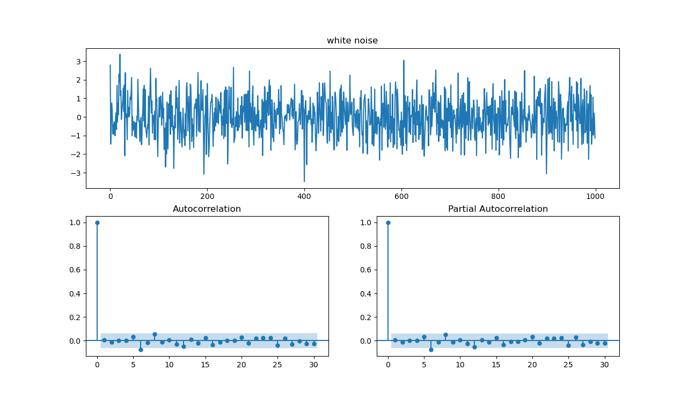
第一节 时间序列的初步
3. 白噪声
白噪声是一类特殊的时间序列，满足如下性质的的时间序列都被称为白噪声
如一个白噪声的期望为0那么称该白噪声为高斯白噪声。对于白噪声而言，其自相关和偏自相关在0阶后具有截尾的特征。

Slide 10
第一节 时间序列的初步
4. Wold分解定理
Wold分解定理是时序分析的基础理论，该理论的提出为分解时间序列所包含的信息提供了理论基础，也为后续的分解理论提供了理论方向，其具体理论如下
对于任意的平稳时间序列${\{Y}_{t}\}$，都可以分解为一个确定性序列${\{V}_{t}\}$和一个随机性序列${\{ξ}_{t}\}$的和，同时这两个序列互不相关，即一个平稳时间序列可以表示为

Slide 11
二、自回归过程

Slide 12
第三节 自回归过程
1. AR过程的定义
自回归过程是用自身做回归变量，具体来说，就是用一个变量的时间数列作为因变量数列，用同一变量向过去推移若干期的时间数列作自变量数列，分析一个因变量数列和另一个或多个自变量数列之间的相关关系。对一个时间序列 ，满足以下方程
则称该2时间序列为AR(p)时间序列，AR(p)过程可由滞后算子的形式表示

Slide 13
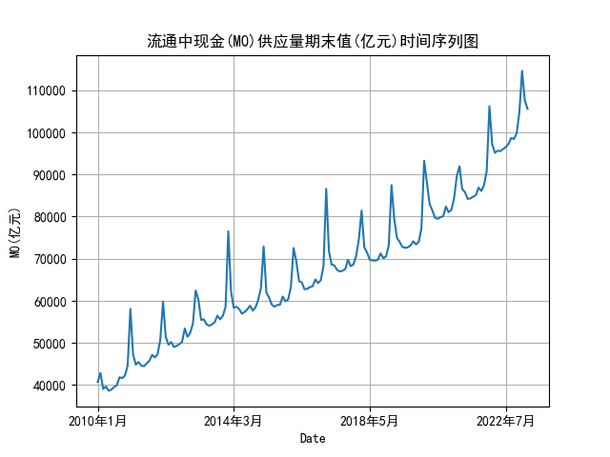
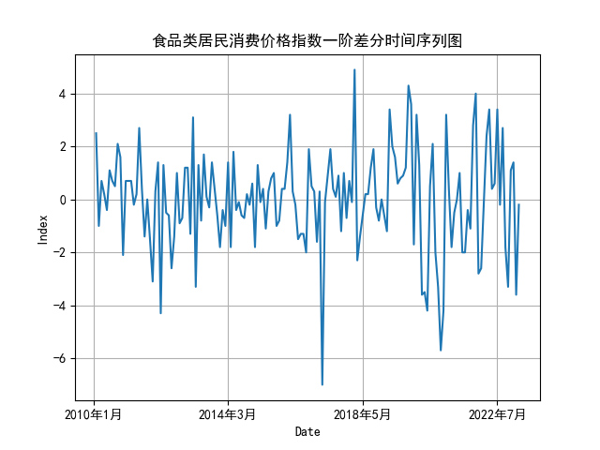
第三节 自回归过程
2. AR过程平稳性判定
由平稳性定义可知，一个平稳的时间序列将在某一均值水平上波动，因此可以通过绘制时间序列图的方法对时间序列进行观察对时间序列的平稳性进行判别。如下图，流通中现金(M0)供应量期末值时间序列出现持续上升的趋势，表现出一定的趋势性，显然不符合平稳性的特征，而食品类股民消费价格指数的一阶差分时间序列在某一水平上波动，可以初步的认为该时间序列可能存在着平稳性的特性。

Slide 14
第三节 自回归过程
2. AR过程平稳性判定
事实上，图解法只能判别出那些明显为非平稳的时间序列，为了对时间序列的平稳性作出更准确的判别，需要严密的检验方法，即单位根检验方法，对于一个时间序列
其特征方程为
由该特征方程得齐次差分方程
该齐次方程通解为

Slide 15
第三节 自回归过程
2. AR过程平稳性判定
则一个时间序列可以表现为特征方程解的形式
根据平稳性的定义，时间序列始终围绕在其均值附近波动，即平稳时间序列随着时间推移而向均值收敛，即
显然为了使时间序列收敛，对应的特征根必须满足如下条件
因此，对 过程的平稳性判别可以转化为对应差分方程特征根的求解上，若单位根的绝对值都小于1，那么该 过程平稳，反之则认为该 过程非平稳。

Slide 16
第三节 自回归过程
2. AR过程平稳性判定
则一个时间序列可以表现为特征方程解的形式
根据平稳性的定义，时间序列始终围绕在其均值附近波动，即平稳时间序列随着时间推移而向均值收敛，即
显然为了使时间序列收敛，对应的特征根必须满足如下条件
因此，对 过程的平稳性判别可以转化为对应差分方程特征根的求解上，若单位根的绝对值都小于1，那么该 过程平稳，反之则认为该 过程非平稳。

Slide 17
第三节 自回归过程
2. AR过程平稳性判定
除了特征根检验的方法，对AR序列平稳性旁别还有ADF检验法，对于一个AR(p)序列
若该序列存在一个为1的特征根，则存在单位根，即序列非平稳，将单位根代入特征方程得
由此可见，当AR序列的所有参数之和等于1时该序列为非平稳时间序列。而ADF检验的核心就是对估计得出的参数之和进行检验。对AR(p)过程进行等价变换

Slide 18
第三节 自回归过程
2. AR过程平稳性判定
则有
对 进行假设检验
对应的检验统计量为

Slide 19
第三节 自回归过程
2. AR过程平稳性判定
对2010年到2023年的食品类居民消费价格指数的原始序列及一阶差分序列进行平稳性检验，结果如下
可以看出原始序列为显著的非平稳序列，而在一阶差分后序列显著为平稳时间序列。
序列 | ADF-statistic | p-value | 1% | 5% | 10%
原始序列 | -0.6534 | 0.4322 | -2.5812 | -1.9429 | -1.6152
一阶差分序列 | -6.1516 | 0.0000 | -2.5805 | -1.9429 | -1.6152

Slide 20
第三节 自回归过程
3. AR过程的统计特征
AR(p)过程自相关系数的拖尾性
根据自协方差函数的递推形式，将自协方差方程等式两边同除以$γ_{0}$得到
当$j≥1$时 为齐次差分方程，其通解形式为
由于$\left|λ_{t}\right|<1$，得到$ρ_{j}=\sum_{i=1}^{p}{c_{i}λ_{i}^{j}}$趋于零，也称为呈现指数衰减，该性质也称为拖尾性

Slide 21
第三节 自回归过程
3. AR过程的统计特征
AR(p)过程偏自相关系数的截尾性
设有一个AR(p)过程如下
令
两式相减可以得到
两边取期望后得到

Slide 22
第三节 自回归过程
3. AR过程的统计特征
AR(p)过程偏自相关系数的截尾性
可得一个Yule-Walker方程组
将以上方程组用矩阵表示

Slide 23
第三节 自回归过程
3. AR过程的统计特征
AR(p)过程偏自相关系数的截尾性
可以根据Cramer 法则计算延迟k偏自相关函数
从上文得到自相关系数为
Yule-Walker方程组为

Slide 24
第三节 自回归过程
3. AR过程的统计特征
AR(p)过程偏自相关系数的截尾性
当$k>p$时
此时偏自相关系数为
一个好的模型通常要求残差序列方差较小，同时模型相对简单，即要求阶数较低。当序列的PACF具有截尾性，即PACF(k)在k>p时变为0，据此用来确定AR模型的阶数，PACF 在p阶延迟后未必严格为0，而是在0附近的小范围内波动。

Slide 25
第三节 自回归过程
3. AR过程的统计特征
AR(p)过程偏自相关系数的截尾性
当$k>p$时
此时偏自相关系数为
一个好的模型通常要求残差序列方差较小，同时模型相对简单，即要求阶数较低。当序列的PACF具有截尾性，即PACF(k)在k>p时变为0，据此用来确定AR模型的阶数，PACF 在p阶延迟后未必严格为0，而是在0附近的小范围内波动。

Slide 26
第三节 自回归过程
4. AR模型建立
对于一个AR模型的建立，模型定阶、参数估计及模型检验是建模的关键，下面将利用中国2010年至2023年的水产品类居民消费价格指数(上年同月=100)来构建AR模型。AR模型构建流程如下;
1) 对原始序列进行平稳性判断，若为平稳序列则转至步骤3，若非平稳转至步骤2
2) 对原始序列进行差分处理，并回到步骤1进行平稳性检验
3) 计算PACF，并判断PACF序列在第几阶截尾
4) 设定模型阶数，并估计参数
5) 对模型进行检验，若通过检验则输出模型

Slide 27
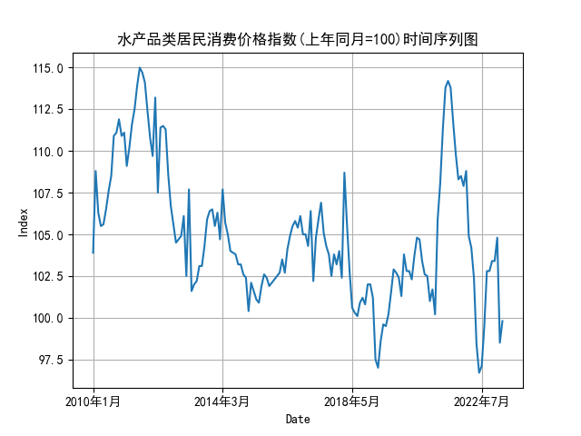
第三节 自回归过程
4. AR模型建立
首先绘制2010年至2023年水产品类居民消费价格指数(上年同月=100)的原始序列图
可见该序列存在着一定的下降趋势，这显然不符合
平稳性时间序列的定义，同时表的结果也表明，原
始序列为一个非平稳的时间序列。
ADF-statistic | p-value | 1% | 5% | 10%
-0.7124 | 0.4074 | -2.5813 | -1.9430 | -1.6151

Slide 28
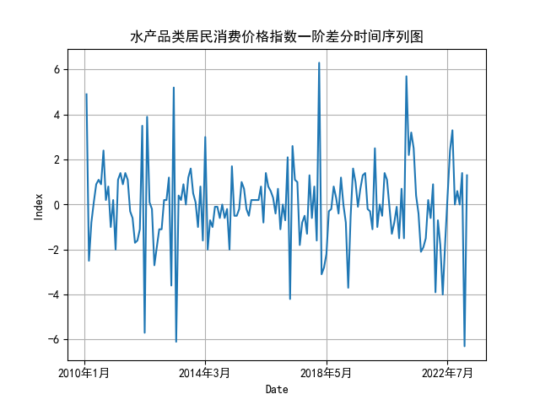
第三节 自回归过程
4. AR模型建立
对原始数据进行一阶差分，得如图所示序列显然
，一阶差分后的序列围绕着某一均值波动，这是
平稳序列的一个重要特征，同时表的ADF检验结
果表明，一阶差分后的数据为平稳的时间序列，即水产品类居民消费价格指数为一阶单整的时间序列。
ADF-statistic | p-value | 1% | 5% | 10%
-5.2974 | 0.0000 | -2.5813 | -1.9430 | -1.6151

Slide 29
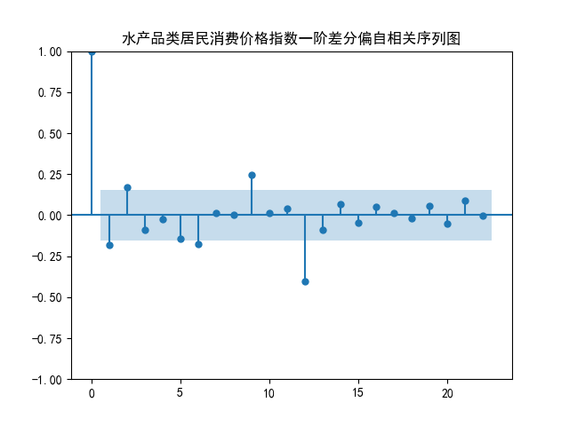
第三节 自回归过程
4. AR模型建立
在获得了平稳性的序列后，需要确定AR模型的阶数，由前文的论述可知，利用平稳序列的偏自相关系数的截尾性即可确定模型的阶数，一阶差分后的序列偏自相关性如图所示，由此可以看出一阶差分后的序列的偏自相关系数在2阶后截尾，依据此，构建一个 模型

Slide 30
第三节 自回归过程
4. AR模型建立
对于模型的检验结果，由表可知，
其LB检验的P值大于5%的显著性
水平，同时模型参数检验均显著，
即可认为该 模型是恰当的，模型
表达式为
即
Dep. Variable: | 水产品类居民消费价格指数(上年同月=1) |  |  |  |  | No.Observations: | 159
Model: | ARIMA(2,1,0) |  |  |  |  | Log Likelihood | -319.15
Sample: | 0 |  |  |  |  | AIC | 644.311
 | -159 |  |  |  |  | BIC | 653.499
Covariance Type: | opg |  |  |  |  | HOIC | 648.043
 | coef | std err | z | P>|z| | [0.025 | 0.9751]
ar.L1 | -0.1601 | 0.069 | -2.337 | 0.019 | -0.294 | -0.026
ar.L2 | 0.1975 | 0.091 | 2.173 | 0.03 | 0.019 | 0.376
sigma2 | 3.3244 | 0.275 | 12.087 | 0 | 2.785 | 3.864
Ljung-Box (L1) (Q): |  | 0.05 |  | Jarque-Bera (JB): |  | 31.75
Prob(Q): |  | 0.83 |  | Prob(JB): |  | 0
Heteroskedasticity (H): |  | 0.94 |  | Skew: |  | 0.1
Prob(H) (two-sided): |  | 0.81 |  | Kurtosis: |  | 5.19

Slide 31
三、移动平均过程

Slide 32
第三节 移动平均过程
1. MA过程的定义
若一个时间序列过程有如下结构：
则称该模型为q阶的移动平均过程(Moving Average)，简记为MA(q)
在研究中常将其简化并中心化，得到：
其中，

Slide 33
2. MA过程的统计性质分析
（一）均值
当MA过程是有限阶时，
则中心化的MA过程的均值则为0。
（二）方差

Slide 34
2. MA过程的统计性质分析
（三）自协方差
（四）自相关系数
MA过程的自相关系数存在着明显的截尾性

Slide 35
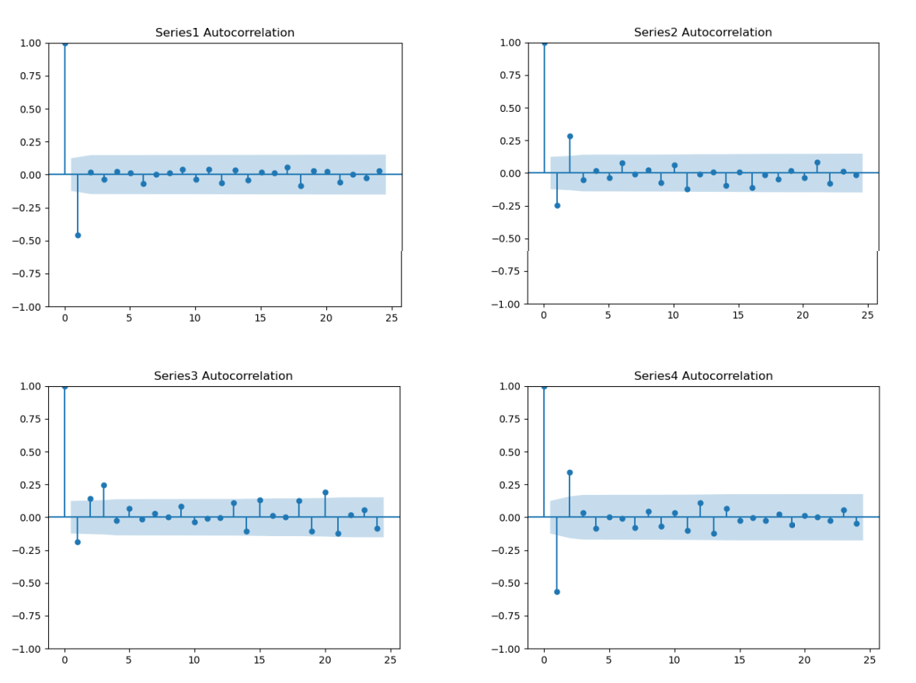
截尾性分析
【例】绘制以下几个MA过程的自相关图，并分析其自相关系数特性。

Slide 36
3. MA过程的可逆性分析
MA过程可逆性的定义：若一个 MA过程表示为AR形式的过程收敛，则称该MA过程为可逆的MA过程，一个自相关系数唯一对应一个可逆的MA过程。
分析过程：中心化MA过程 转换为AR过程的表现形式：
设 为系数多项式 的q个根，那么转换成AR过程后可再进行变形为：
收敛的充要条件为 ，因此MA过程可逆的条件为 。

Slide 37
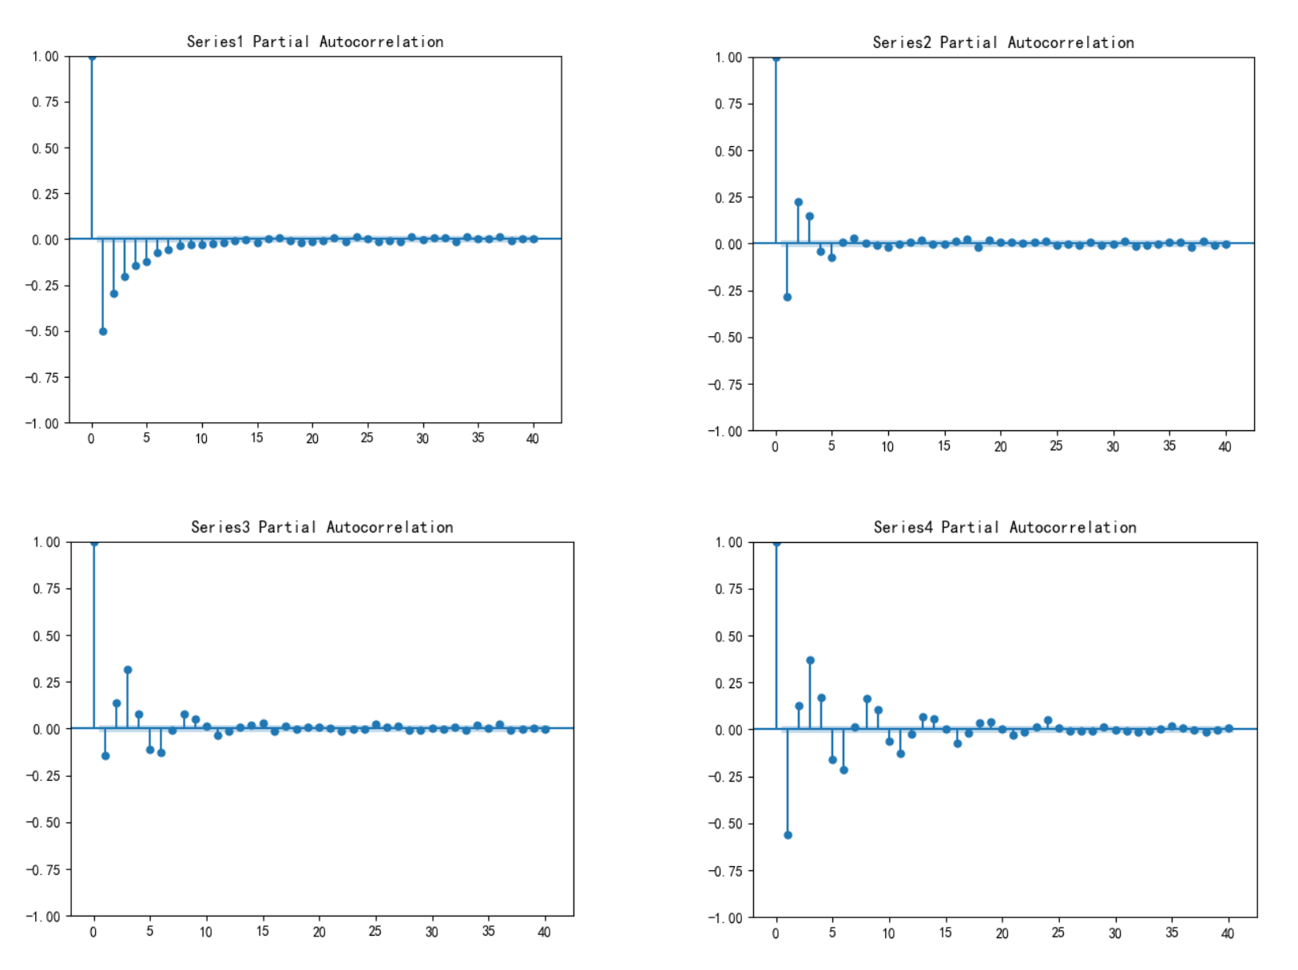
4.MA过程的偏自相关系数
在前面提到，偏自相关系数可以理解成AR过程中滞后p阶的系数，而对于任意的MA过程其都可以表示为一个AR无穷阶过程，即任意一个MA过程都有着无穷个偏自相关系数，并且这一系列偏自相关系数具有拖尾性。
例【2.】绘制以下MA过程的偏自相关系数并观察其拖尾性

Slide 38
5. MA模型的建立
主要是定阶的问题，MA模型阶数的确定取决于其自相关系数的截尾情况。
MA模型建立的步骤：
1)对原始序列进行平稳性判断，若为平稳序列则转至步骤3，若非平稳转至步骤2
2)对原始序列进行差分处理，并回到步骤1进行平稳性检验；
3)计算ACF，并判断ACF序列在第几阶截尾；
4)设定模型阶数，并估计参数；
5)对模型进行检验，若最优则输出模型，反之重回步骤4。

Slide 39
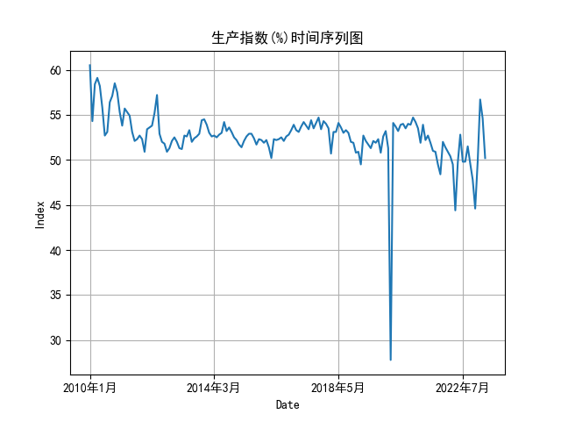
6.构建MA过程的具体案例
【例】对2010-2023年制造业经理采购指数中的生产指数序列进行分析并建立MA模型
（1）检验稳定性
首先绘制原始序列图，如下图所示，生产指数有着明显的下降趋势，同时由下表的ADF检验结果可知，原始序列为非平稳序列。

Slide 40
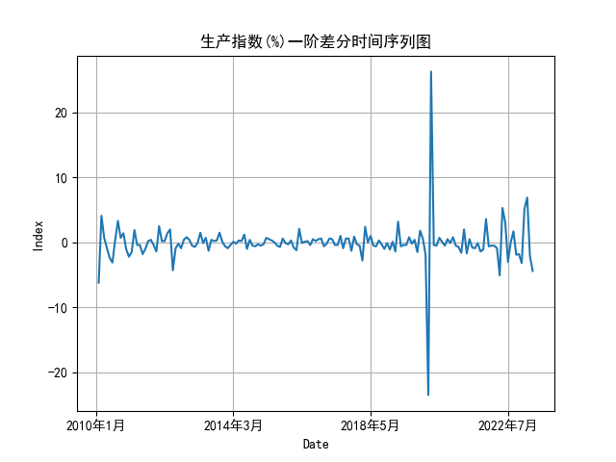
6.构建MA过程的具体案例
（2）对序列进行一阶差分，由下图和下表ADF的检验结果可得生产指数为一阶单整序列。

Slide 41
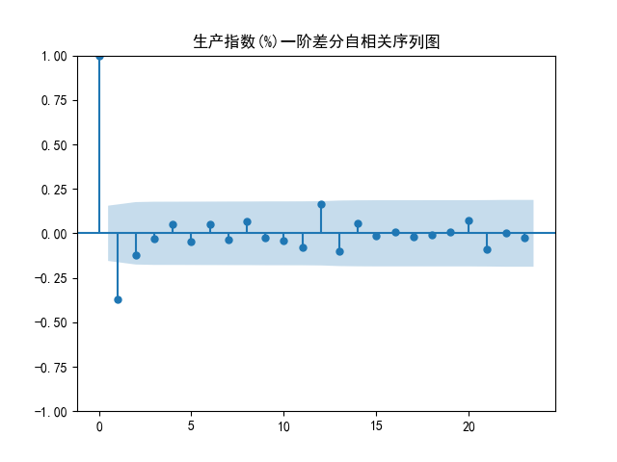
6.构建MA过程的具体案例
（3）绘制平稳序列的自相关系数图，观察在第几阶截尾
如图所示，生产指数的一阶差分序列的自相关系数在一阶后截尾。由此可以确定建立一个 模型

Slide 42
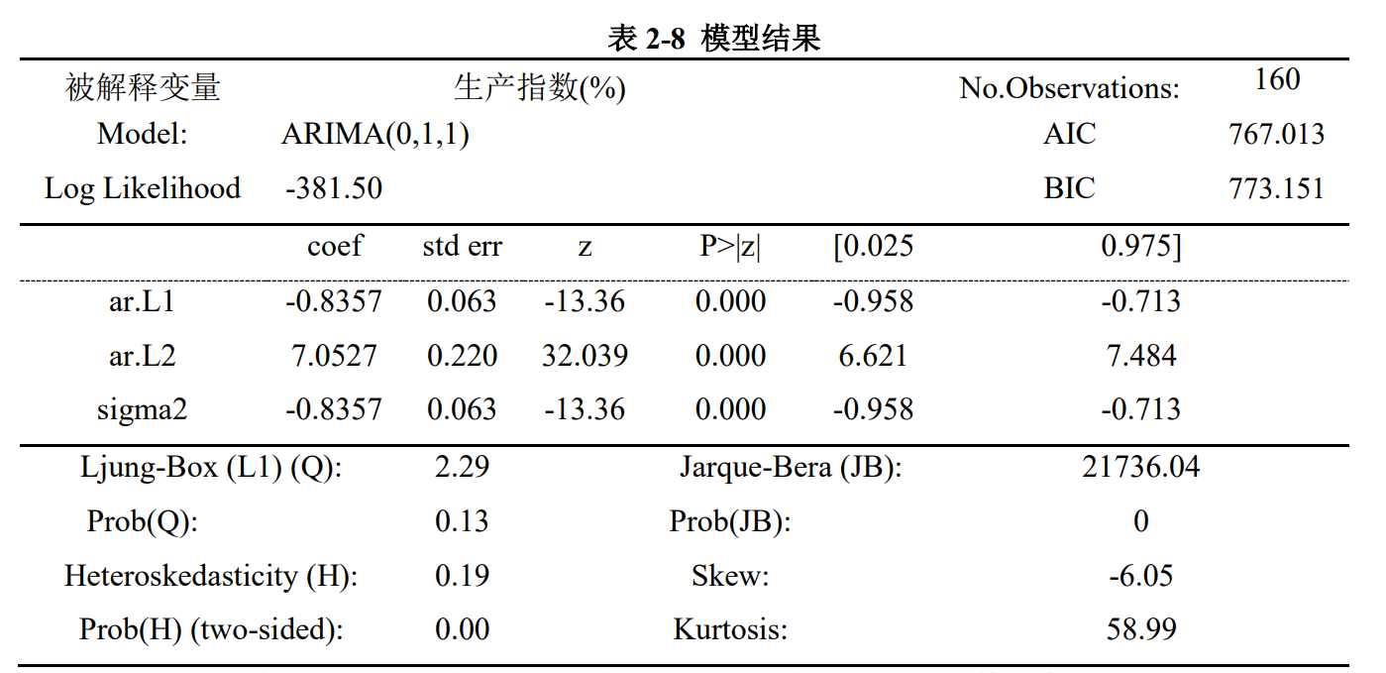
6.构建MA过程的具体案例
（4）估计参数，并检验模型的适用性。
LB检验的P值大于5%的显著性水平，且参数的检验结果表明所估计得到的参数是显著的，即该 可认为是恰当的
则模型表达为：

Slide 43
四、自回归移动平均过程

Slide 44
四、自回归移动平均过程
自回归移动平均过程的定义
依据Wold定理，一个平稳序列可以表达为如下模型形式：
被称为自回归移动平均模型，简称为ARMA模型。
则称该ARMA过程为一个ARMA(p,q)过程。
由此可见过程是一个AR过程和一个MA过程的加总，为方便表述，引入延迟算子 ，将模型简记为： 其中， ，

Slide 45
2. ARMA过程可逆性与平稳性
ARMA过程继承了AR过程和MA过程的统计性质，即若对应的AR过程和MA过程是平稳和可逆的，那么ARMA将同时具备平稳性及可逆性。
读者仅需记得当 的特征根在单位圆外时, ARMA 序列不平稳，
同理，当 的特征根在单位圆外时 ARMA 序列可逆。

Slide 46
3. ARMA过程的统计性质
（一）均值
非中心化的 ：
两边取均值：
进行恒等变换：

Slide 47
3. ARMA过程的统计性质
（二）自协方差与自相关系数
一个ARMA过程可以表示为一个无穷阶的MA过程，

Slide 48
五、自回归移动平均模型估计

Slide 49
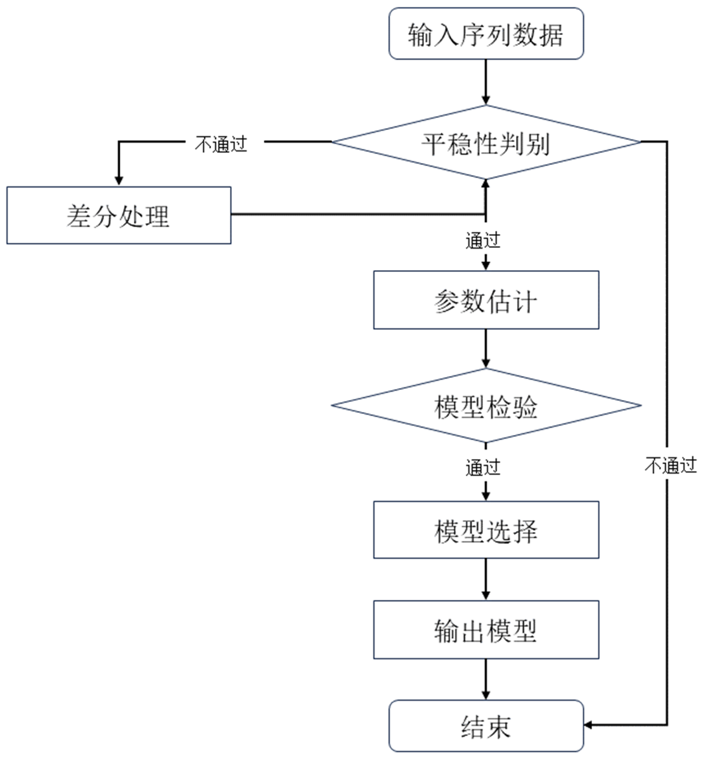
1.模型的构建流程
1、对原始序列进行平稳性判断，若为平稳序列则转至步骤3，若非平稳转至步骤2；
2、对原始序列进行差分处理，并回到步骤1进行平稳性检验；
3、选择滞后阶数组合，并对各个组合进行参数估计；
4、对模型进行检验；
5、通过模型检验的参数组合进行选择，输出最优模型

Slide 50
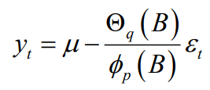
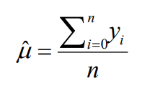
2.参数估计
对于一个ARMA(p,q) 过程其根据给定的样本共有 p + q + 2个待估参数，包括均值及方差。一般利用矩估计来估计均值，由最小二乘法或是极大似然估计来估计其他的参数。
矩估计：对于一个非中心化的 ARMA(p,q) 模型有 ，推出，
最小二乘法：它的核心思想是：最小化实际值与预测值之间的平方误差，使得平方误差最小的参数就是我们要找的最优参数。把ARMA过程表示向量形式：

Slide 51
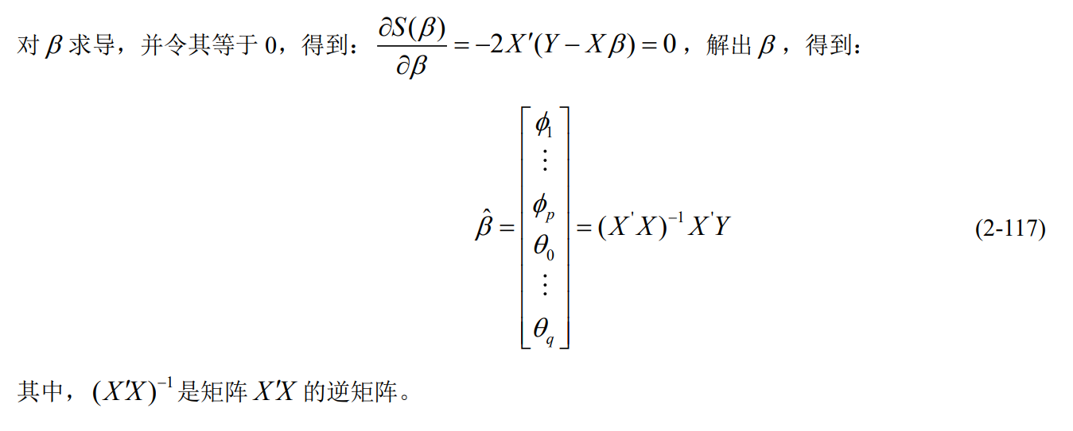
2.参数估计
误差平方和为：

Slide 52
3.模型选择
如何确定一个ARMA模型的滞后阶数p和q，以使得所选择的模型是最优的估计。
前文在AR和MA模型的构建中，通过利用对PACF和ACF序列图的截尾情况来确定模型的滞后阶数，但这在ARMA模型的构建中将变得困难，因为若一个时间序列满足ARMA(p, q)过程，那么该时间序列的ACF和PACF都将出现拖尾的情况。也就是说，通过ACF和PACF来对ARMA模型定阶将充满主观性。为更加客观地进行模型选择，也即确定模型的阶数，需要采用更为合理的方法进行模型选择，这其中较为经典的方法为AIC准则 。

Slide 53
3.模型选择
AIC准则是有日本学者赤池弘次Hirotsugu Akaike提出，该准则平衡了模型拟合的优良性和使用参数的规模，AIC的计算标准如下：
其中， 为极大似然函数，n为模型使用的参数个数。该准则巧妙地回答了如何用更少的参数获得表现更好的模型，对于等式右侧的第一项，反映了模型拟合的优良性，但引入更多的变量也会带来诸多的成本和问题；而第二项真是对盲目增加变量的处罚，这一思想一直指导计量统计对于模型选择的研究。

Slide 54
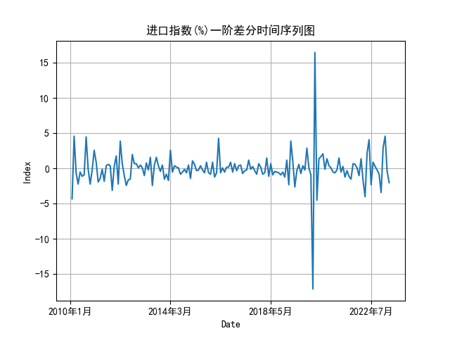
4. ARMA模型构建——具体例子
【例】对2010年1月至2023年4月的中的进口指数数据进行分析并建立ARMA建模。
（1）序列平稳性
对数据序列进行一阶差分，其序列图和ACF检验结果如下所示，显然一阶差分后的序列围绕着均值波动，可以认为序列平稳。

Slide 55
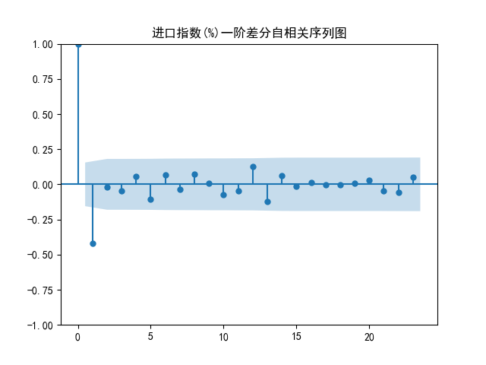
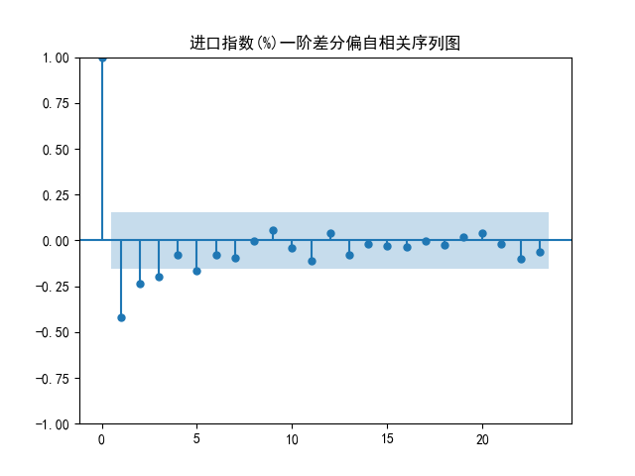
4. ARMA模型构建——具体例子
（2）参数估计
如图所示，进口指数的ACF和PACF分别在一阶和五阶后截尾，意味着该平稳序列的AR过程部分可能服从一个AR(1)过程而MA过程部分最高的滞后模型可能为一个MA(5)过程。因此对ARMA(p,q)组合进行参数估计。

Slide 56
4. ARMA模型构建——具体例子
（2）参数估计
结合对参数T检验的P值可得以下三个模型可认为是恰当的：

Slide 57
4. ARMA模型构建——具体例子
（3）模型选择
前文已对AIC准则进行了简要的介绍，在此直接展示各模型的AIC系数如表所示，由该表可看出最优模型为ARMA(1,2).
当期的进口指数会对未来两期的进口指数产生直接影响，并且这种影响呈现出方向相反强度衰减的现象；同时过去两期的随即冲击仍会对当前的数据产生影响，并且这种影响也呈现出方向相反强度衰减的现象。

Slide 58
本章小结
本章探讨平稳性对于时间序列分析的意义以及平稳性的检验方法。此外本章对AR过程及MA过程的统计性质进行分析，可得知AR过程的自相关系数具有拖尾性，偏自相关系数具有截尾性及AR过程平稳性与参数大小的关系；而MA过程与之相反其自相关系数具有截尾性，偏自相关系数具有拖尾性，这一性质可以通过AR与MA的相互转换表达式来证明，并通过MA过程的AR表达式论证了MA过程可逆性的条件。通过对ARMA过程的定义分析得出其为一个AR过程和MA过程之和，由此论证得出了其继承了对应过程的平稳性和可逆性，同时ARMA过程的自相关与偏自相关系数也具有拖尾性。最后以2010年至2023年4月的进口指数为例，构建一个ARMA模型，阐述完整模型构建的流程。

Slide 59
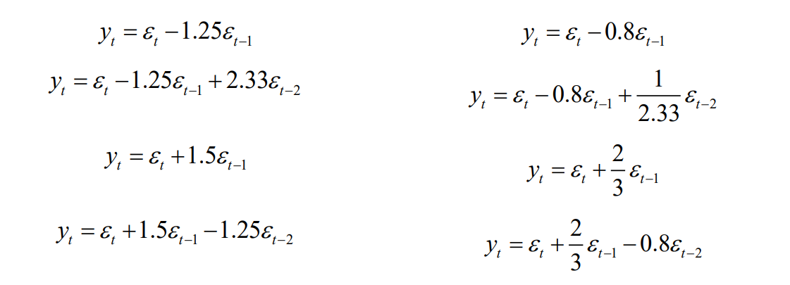
课后习题
1、时间序列的主要特点有哪一些？
2、简述强平稳时间序列和弱平稳时间序列的概念和关系。
3、有一AR(1)过程 ，计算其 。
4、有一AR(2)过程 ，计算 。
5、有一AR(2)序列 ，确定c的取值范围使得该AR(2)序列为平稳序列。
6、已知AR(2)模型为 ，计算 。
7、已知MA(2)模型： 计算自相关系数 和偏自相关系数 。
8、分析以下几组MA序列的可逆性，并绘制其自相关和偏自相关图，其中 为白噪声序列。
9、分析以下几个AR序列的平稳性并绘制对应出自相关与偏自相关图，其中 为白噪声序列。

Slide 60
课后习题
10、判定下列模型的平稳性和可逆性。
11、请试着求出ARMA(1,1)模型的自协方差函数的表达式。
12、一个ARMA模型的格林函数为 ，请试着求出相应的ARMA模型以及参数。
13、绘制2021年至2022年上证指数的时间序列，并分析其平稳性及纯随机性，并建立ARMA模型。
14、用 统计量检验上题的残差序列是否属于白噪声？
15、绘制2016年至2022年的美元指数，并建立ARMA模型。
16、现介绍一种期货套利策略——协整套利策略，该策略的具体如下：若两个标的对应的期货价格的时间序列
服从 ，其线性组合 服从 ，则这两个标的对应的期货的配对价差具有均值回归的特性，设 为标的的配对价差，当 高于平均水平时则认为价差会向下回归，那么可以做空Y做多X，当 低于均值水平时则认为价差会向上回归，那么可以做多Y做空M。
请以我国期货市场进行操作，分析中证500股指期货与上证50股指期货时间序列的平稳性，并对2018年至2021年的数据进行回归得出配对系数，对价差的平稳性进行分析同时考察该策略的在2022年的收益情况。

Slide 61
谢谢！

